Slide 1


Рекомендации по оказанию первой помощи при получении травм во время занятий вольной борьбой
Работу выполнил ученик 9Л класса
Цыриторон Амгалан
Руководитель проекта
Фортушенко Семён Игоревич

Slide 2
Введение
Актуальность: Я считаю, что эту тему актуальной, потому что вольная борьба является олимпийским видом и представляет собой физически интенсивным спортом, который связан с определенными рисками травм для спортсменов.
Цель проекта: Создание буклета с рекомендациями по оказанию первой помощи при травмах во время занятий вольной борьбой
Объект исследования: Травмы в вольной борьбе.

Slide 3
Гипотеза:
Буклет с рекомендациями по оказанию первой помощи в вольной борьбе повысит осведомлённость тренеров и спортсменов о травмах, что улучшит качество и своевременность оказания помощи и снизит тяжесть последствий травм.
Задачи проекта:
Анализирование основных видов травм, полученных в результате занятий вольной борьбой.
Составить рекомендации первой медицинской помощи при получении травмы у спортсмена.
Найти способ снизить риск травмы у спортсмена.
Создание продукта (буклет)

Slide 4

История Вольной Борьбы
Прародитель вольной борьбы считается английское графство Ланкашир. Особой любовью она пользовалась у студентов высших учебных заведений США и называлась Catch (с англ. Захват). Турнир по вольной борьбе впервые вошел в программу Олимпийских игр в 1904 году в Сент-Луисе. Наибольшую популярность она приобрела в закавказских республиках СССР. Дебют на Олимпиадах состоялся через 7 лет в 1952 году. В 1912 году создан и начал функционировать Международный союз борцов FILA — международная организация. Сегодня в него входят свыше 130 национальных федераций. 1921 стал годом образования Международной федерации любительской борьбы.

Slide 5
Правила в Вольной Борьбе
Тайминги
Типичный поединок по вольной борьбе, во многом похожий на греко-римский, разделен на два периода по три минуты каждый с 30-секундным перерывом между ними. Два соревнующихся борца сталкиваются друг с другом на ковре диаметром семь метров с основной целью прижать плечи противника к ковру на короткий промежуток времени, что обеспечивает борцу мгновенную победу "падением".
Способы победить
Борцы могут попытаться набрать очки, выполняя разрешенные приемы, броски, тейкдауны. За приемы начисляются очки в соответствии с их степенью сложности от 1 до 5 очков. Борец также может заработать очки, если его противник совершает нарушения, например, выполняет незаконные захваты, пытается избежать захвата, а не защищать его, ведет себя слишком негативно или пассивно и так далее. Это часто приводит к предупреждениям. Накопление трех предупреждений во время схватки автоматически приводит к дисквалификации виновного борца. В конце шестиминутного периода подсчитывается общее количество очков, и побеждает борец, набравший больше очков. В случае ничьей победителем объявляется борец, набравший максимальное количество очков за один ход.

Slide 6
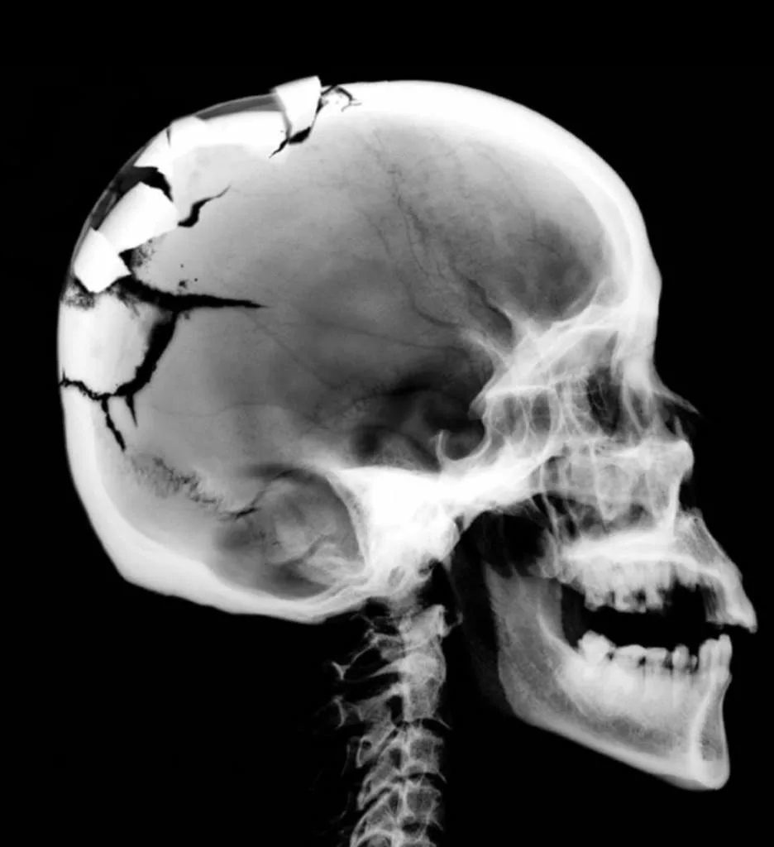
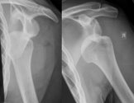
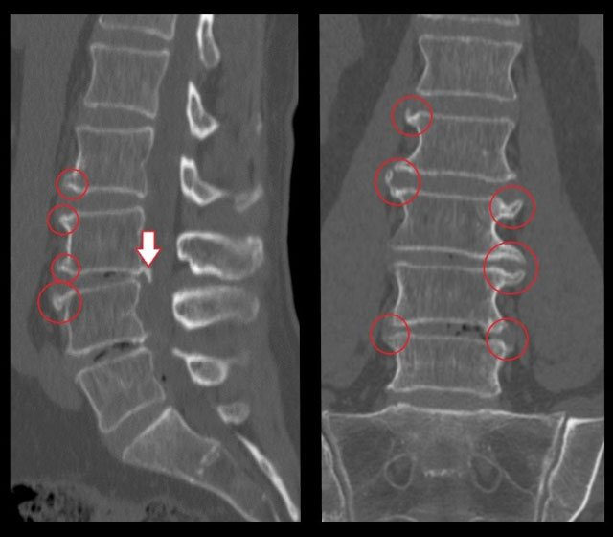
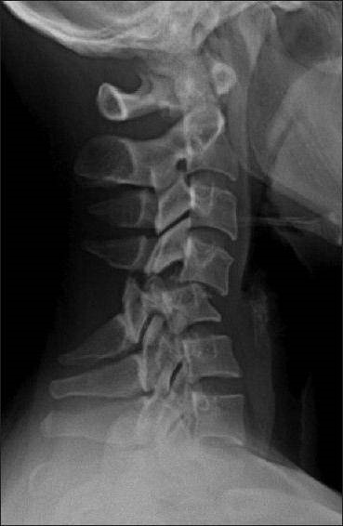
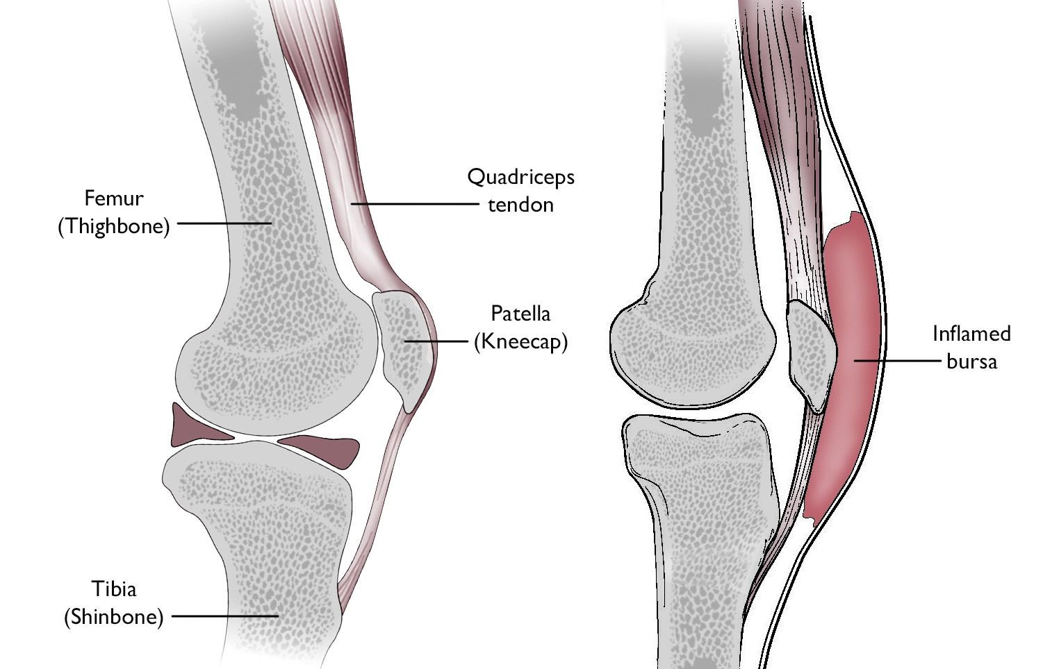
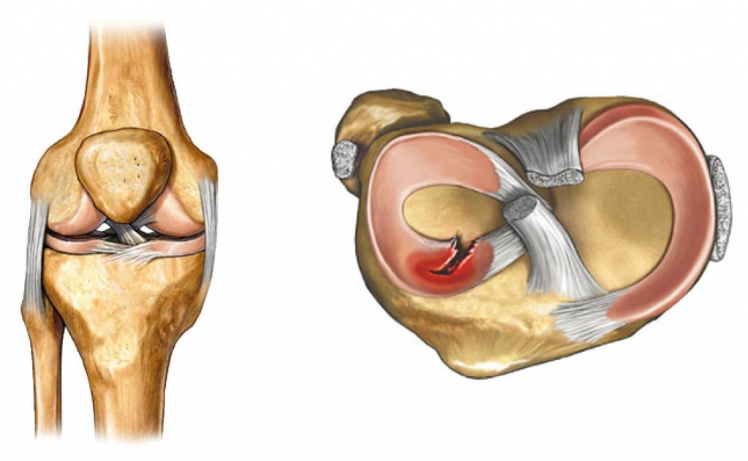
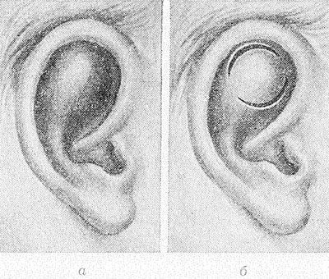
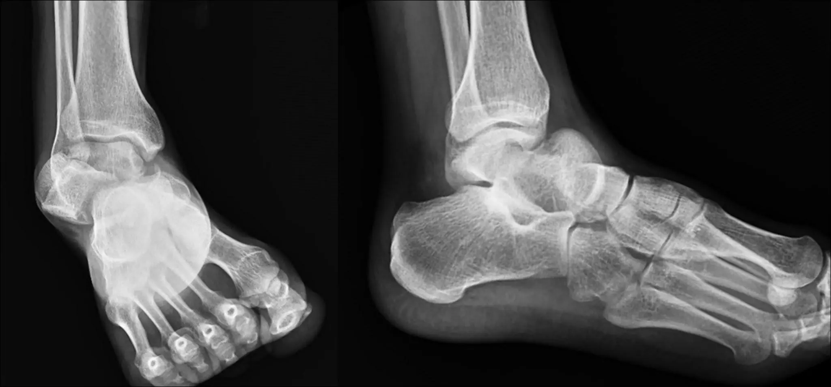
Травмы у борцов
Голова
Плечо
Поясница (Спондилез)
Шея
Бурсит надколенников
Мениски
Ушная гематома
Таранно-малоберцовой связки

Slide 7
Рекомендации по оказанию первой помощи
При травме головы и шеи:
После получения травмы необходимо тщательно обследовать спортсмена и доставить его в больницу для оказания нормальной медицинской помощи. Важно не допустить повторного повреждения, поскольку это ведет к образованию остеофитов, результирующему сужению межпозвоночного отверстия и неврологической симптоматике.
Первая помощь при травме ушей:
Чтобы избежать травмы рекомендуется использование специального защитного устройства. Если травма произошла, тогда можно использовать наиболее эффективный метод Шулле-ром и другие. Спортсмен после операции может выступать уже через 24 часа.
Первая помощь при травме плеча у борцов:
После получения травмы к суставу должно быть бережное отношение, его нельзя нагружать, нельзя заниматься силовыми видами спорта, избегать травм и падений. По рекомендации врача надо посещать курсы физиопроцедур и массажа травмированной области.
При травме мениска:
В остром периоде при блокировке сустава под местной анестезией выполняют устранение блокады, при наличии жидкости проводят пункцию сустава. Затем на полусогнутый коленный сустав накладывают гипсовую логнету сроком на 3 недели. В последующем пациенту назначают ЛФК и физиолечение.
Первая помощь при травме колена:
При получении бурсита надколенника необходимо обеспечить покой суставу, зафиксировав его ортезом или повязкой, а также устранить нагрузку на ногу. После начать медикаментозное лечение.
Первая помощь при травме стопы:
При получении травмы необходимо зафиксировать стопу, максимально обездвижить ее. Делается это с помощью шины (любой жесткой пластинки), которая прикладывается к ступне, и перевязочного материала.

Slide 8
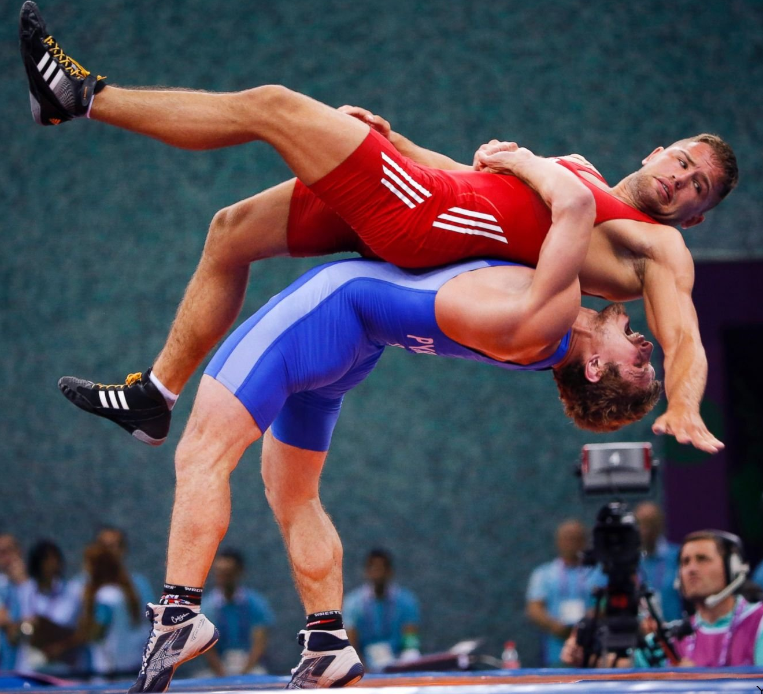
Спортивная подготовка
Недостаток гибкости, недостаточная мышечная сила и неразвитая сердечно-сосудистая система — важные факторы, значительно повышающие вероятность получения травм и повреждений. Адекватный уровень гибкости имеет большое значение, поскольку позволяет увеличить амплитуду движений в суставах, тем самым снижая риск повреждения мышц и связок.

Slide 9
Практическая часть
Для решения задач в проекте использовались следующие методы:
Анализ получения травм у борцов.
Обработка материала по теме оказание первой помощи при травмах.
Опрос спортсменов в зале ЦСКА (Красноярская 53)
Составление рекомендаций по оказанию первой помощи при получении травмы.
Составление рекомендаций для снижения риска травм у спортсменов.
Разработка продукта (буклета), совместно с тренером спортивного зала (Номогоев Валерий Владимирович)

Slide 10
Заключение
В ходе работы над проектом «Рекомендации по оказанию первой помощи при травмах в вольной борьбе» были выполнены все поставленные задачи:
Я изучил теорию травм, полученных при занятиях Вольной Борьбой.
Составил рекомендаций первой медицинской помощи при получении травмы у спортсмена.
Составил способ снизить риск травмы у спортсмена.
Создал продукт (буклет) с рекомендациями по оказанию первой помощи при получении травм во время занятий Вольной Борьбой.
Поэтому считаю, что цель по выполнению данной работы достигнута. Хочу сказать, что данная работа помогла мне в изучении оказания первой помощи, правил в вольной борьбе, истории вольной борьбы. Я научился писать проект, а также создавать продукт. Мне понравилось работать над данным проектом. Надеюсь, что мой продукт в будущем поможет тренерам и спортсменам для оказание первой помощи и снижению риска травм.

Slide 11
Список литературы
Интернет источники:
Травмы в борьбе | Травмы в классической греко-римской и вольной борьбе | Спортивные травмы | Спортивная медицина
Виды повреждений (травм) у борцов
Вольная борьба — Википедия
https://www.sportmedicine.ru/wrestling.php
https://medaboutme.ru/articles/samye_rasprostranennye_travmy_stopy_i_ikh_lechenie/
https://www.krasotaimedicina.ru/symptom/joint-pain/shoulder
https://www.probolezny.ru/bursit-kolennogo-sustava/

Slide 12
Приложение
7%
3%
6%
10%
31%
15%
27%
Приложение 1

Slide 13
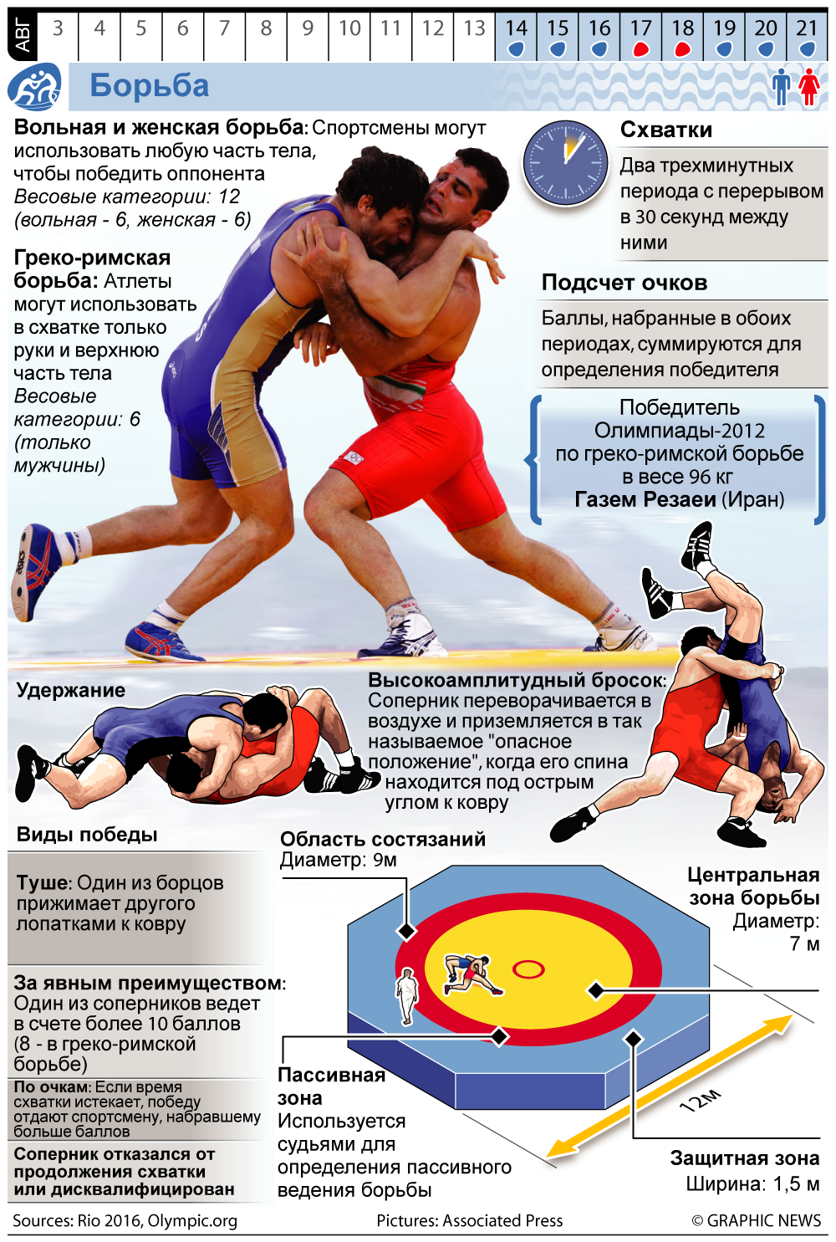
Приложение 2

Slide 14
Спасибо за внимание

